Slide 1
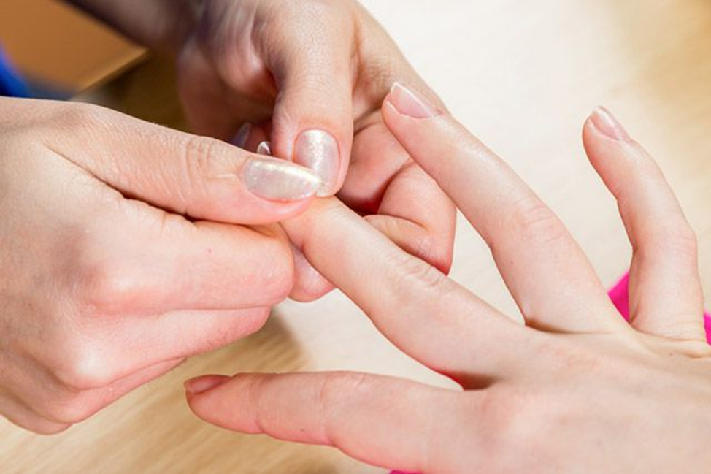
Новые нетрадиционные логопедические здоровьесберегающие технологии в развитии речи детей дошкольного возраста.
МАСТЕР-КЛАСС

Slide 2
Актуальность
Научно доказано, что у детей с проблемами в речевом развитии очень часто наблюдается недостаточность двигательной активности, в том числе и плохая координация мелкой моторики. Неоспорим тот факт, что активные движения пальцев рук, как бы подготавливают почву для последующего формирования речи. Чем выше двигательная активность ребенка, тем интенсивнее развивается его речь. С другой стороны, формирование движений тоже происходит при участии речи.
Таким образом, рекомендуется сочетать массаж артикуляционных органов с массажем рук. Это благотворно влияет как на развитие мелкой моторики пальцев рук, так и на развитие речи.

Slide 3
Массаж
Мощный биологический стимулятор
Сократительная способность
и работоспособность мышц
массируемой руки
Уровень снабжения
питательными веществами
Функции кожи
Эластичность суставов и мышц
Уровень снабжения
организма кислородом

Slide 4
Эффективное средство совершенствования психических функций
Внимание;
Память (словесно – моторная координация, тактильная, рефлекторная);
Зрительно – моторная координация;
Речевая сфера.
Игровой самомассаж рекомендуется использовать в виде отдельного 5-минутного занятия ежедневно или в виде динамической паузы на занятии в детском саду

Slide 5
Японская методика пальцевого массажа
Японский ученый Намикоши Токуиро (1905-2000 г.г) считал, что массаж каждого пальца положительно влияет на определенный орган:
массаж большого пальца - повышает активность мозга,
массаж указательного пальца - стимулирует желудок и поджелудочную железу,
массаж среднего пальца - улучшает работу кишечника,
массаж безымянного пальца - стимулирует печень,
массаж мизинца - способствует улучшению сердечной деятельности, снимает психическое и нервное напряжение.

Slide 6
Массаж пальцев
Начиная с большого и до мизинца растирают сначала подушечку пальца, а затем медленно поднимаются к основанию. Такой массаж желательно сопровождать веселыми рифмовками.
Большой палец становится на ноготь массируемого пальца, а остальные пальцы прижимают его подушечку снизу, разминая ее. На каждую строчку осуществляется разминание одного пальца. После пятой строчки происходит смена рук.
Японский ученый Йосиро Цуцуми разработал систему упражнений для самомассажа:
Дети любят всех зверей: (большой палец)
Птиц, и ящериц, и змей, (указательный палец)
Пеликанов, журавлей, (средний палец)
Бегемотов, соболей, (безымянный палец)
Голубей и глухарей, (мизинец)
И клестов, и снегирей, (большой палец)
Любят горного козла, (указательный палец)
Обезьянку и осла, (средний палец)
Дикобраза и ежа, (безымянный палец)
Черепаху и ужа. ( мизинец)

Slide 7
Массаж (самомассаж) подушечек пальцев
Кисть одной руки лежит на столе ладонью вниз, пальцы разведены. Другая рука указательным пальцем по очереди прижимает каждый ноготь (катая его на подушечке вправо-влево). На каждую строку осуществляется разминание одного пальца. После 5 строчки – смена рук.
Шел медведь к своей берлоге, да споткнулся на пороге.
«Видно очень мало сил я на зиму накопил»,-
Так подумал и пошел
он на поиск диких пчел.
Все медведи – сладкоежки, любят, есть медок без спешки,
А наевшись, без тревоги до весны сопят в берлоге.

Slide 8
Массаж Су-Джок терапия - метод точечного воздействия на кисть и стопу.
«Су» - кисть, «Джок» - стопа
Я мячом круги катаю,
Взад - вперед его гоняю.
Им поглажу я ладошку.
Будто я сметаю крошку,
И сожму его немножко,
Как сжимает лапу кошка,
Каждым пальцем мяч прижму,
И другой рукой начну.

Slide 9
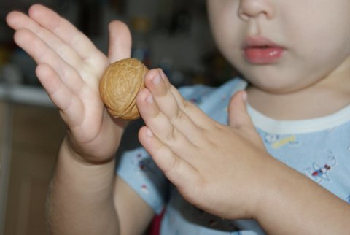
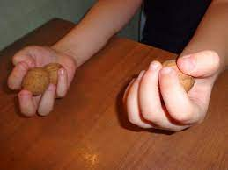
Массаж грецкими орехами:
катать орех между ладонями;
один орех прокатывать между пальцами (вращать внутри одной ладони перебирая пальцами);
перекатывать по тыльной стороне каждой ладони;
вращение между ладонями по часовой стрелке;
вращение между ладонями против часовой стрелки

Slide 10
Массаж шестигранными карандашами:

Slide 11
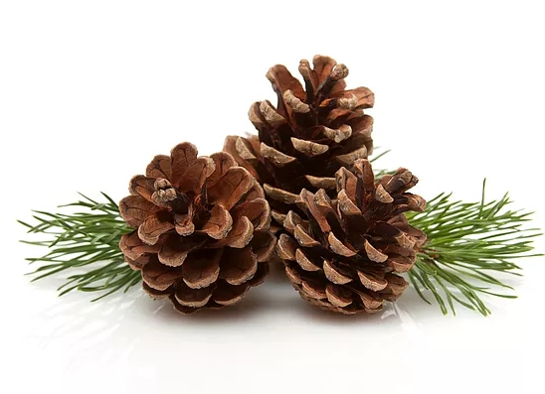
Раз, два, три, четыре, пять,
Шишку будем мы катать.
Шишку будем мы катать,
Раз, два, три, четыре, пять.
Сосновая шишка нам колет ладошки.
Мы покатаем шишку немножко.

Slide 12
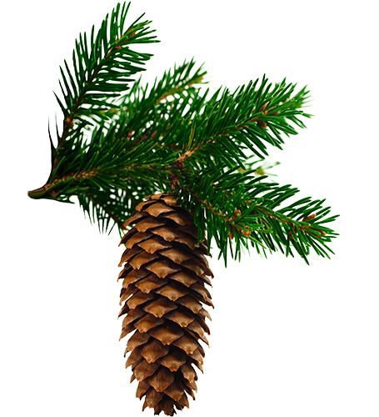
Я сильнее всех на свете!
Буду шишки я сжимать,
Буду руки развивать.
Левую и правую,
Правую и левую.
Шишку я в руке держу
То сожму, то разожму
Поиграю с нею –
Ладони разогрею.

Slide 13
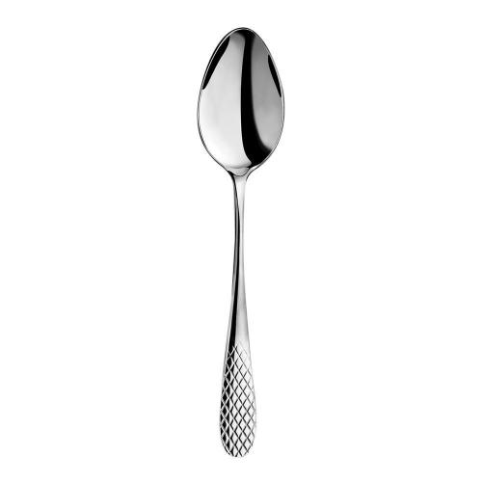
Артикуляционный массаж языка чайными ложками
Способствует развитию мышц артикуляционного аппарата, что подготавливает ребенка к произношению отсутствующих звуков, способствуют коррекции неверного звучания

Slide 14
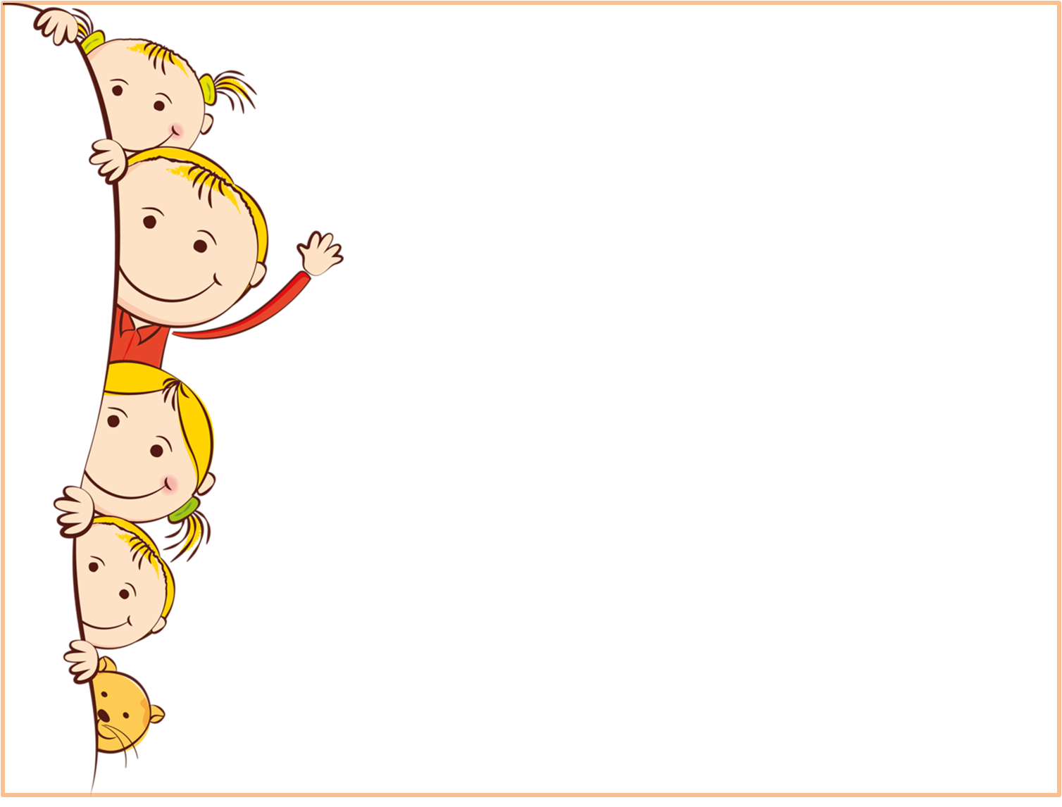
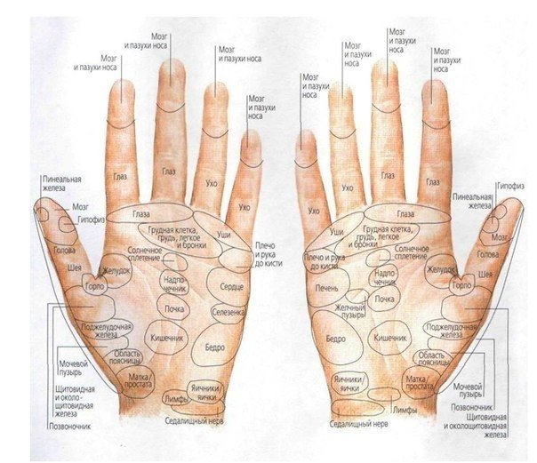
Таким образом, использование нетрадиционных логопедических здоровьесберегающих технологий в коррекционно-педагогической работе помогает интересно и разнообразно развивать мотивационную сферу детей, повысить физическую и умственную работоспособность, создать функциональную базу для сравнительно быстрого перехода на более высокий уровень двигательной активности мышц.

Slide 15
СПАСИБО ЗА ВНИМАНИЕ!

